Slide 1
Министерство образования и науки Российской Федерации
Федеральное государственное бюджетное образовательное
учреждение высшего образования
«Владимирский государственный университет
имени Александра Григорьевича и Николая Григорьевича Столетовых»
(ВлГУ)
Институт архитектуры, строительства и энергетики
Кафедра химической технологии
Презентация
по дисциплине «современные полимерные
Композиционные материалы»
На тему: «сверхвысокопрочные композиционные материалы»
Выполнил работу:
магистрант 1 курса
Кочуров Дмитрий Валерьевич
Владимир, 2018

Slide 2
Содержание презентации
Характеристика сырья ………………………………………….3 сл.
Характеристика готовой продукции …………………...6 сл.
Физико-химические основы технологического процесса ……………………………………….……………………… 7 сл.
Технологическая схема производства…….………...9 сл.
Выводы……………………………………...….…………………….10 сл.

Slide 3
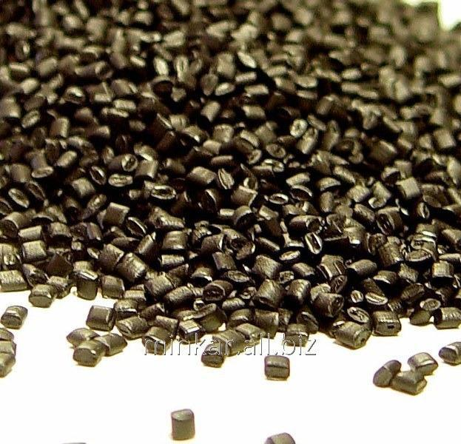
Характеристика сырья
3
Графелон – это полимерный композиционный материал, состоящий из полиэфирэфиркетона (в частности фенилона) и армирующего наполнителя из измельченного волокна углеродной ткани. Графелон относится к антифрикционным композиционным материалам на основе термопластичных
полимеров и может использоваться при изготовлении высоконапряженных узлов трения различного назначения и формирования на его основе элементов уплотнений.
Структурная формула графелона

Slide 4
Характеристика сырья (продолжение)
4
Таблица 1 – Сравнение основных технических характеристик полимерного композиционного материала графелон марки «Графелон-20» и пресс-материала фенилон марки «С2»
Показатель | Значение
 | Графелон-20 | Фенилон С2
Плотность, г/см3 | 1,33 | 1,35
Разрушающее напряжение на изгиб, МПа, не менее | 160 | 150
Разрушающее напряжение на растяжение, МПа, не менее | 130 | 120
Разрушающее напряжение на сжатие, МПа, не менее | 250 | 240
Ударная вязкость, кДж/м2, не менее | 25 | 35
Твердость по Бринеллю, МПа, не менее | 250 | 220
Теплостойкость по Мартенсу, $℃$ | 270 | 270
Теплостойкость по Вика, $℃$ | 290 | 290
Коэффициент трения | 0,105 | 0,140

Slide 5
Характеристика сырья (окончание)
5
Таблица 2 – Требования к графелону марки «Графелон-20» и компонентам, входящих в его состав
Наименование сырья | ГОСТ, ТУ, а также методика на подготовку сырья | Обязатель-ные показатели для проверки | Регламенти- руемые показатели с допустимым отклонением
Пресс-материал фенилон марки «С2» | ТУ 2224-023-21065073-2003 ТУ 6-05-221-226-72 | Ударная вязкость | не менее 35 кДж/м2 $±$ 1 кДж/м2
Графитированная ткань «Урал Т-22Р, марка А» | ГОСТ 28005-88 | - | -
Пресс-композиция графелон марки «Графелон-20» | Производственная методика №572 | Ударная вязкость | не менее 25 кДж/м2 $±$ 1 кДж/м2

Slide 6
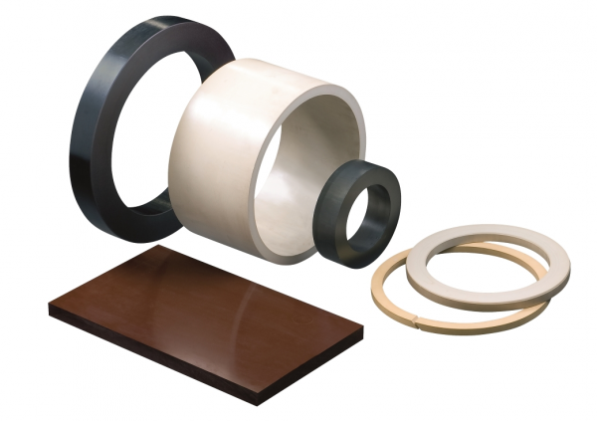
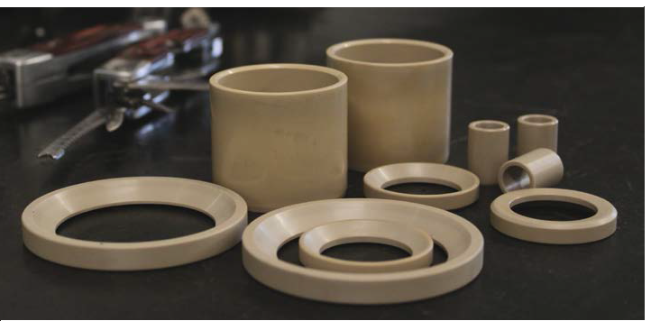
Характеристика готовой продукции
6
Кольцевые заготовки (буксы) и другие виды заготовок представляют собой детали с наружным диаметром от 40 до 300 мм, толщиной стенки от 5 до 40 мм, высотой от 8 до 100 мм. Кольцевые и другие видов заготовок из графелона (стержневые, для специальных колец) должны изготавливаться в соответствии с ТУ 2224-023-21065073-2003 и ТУ 6-05-221-226-72, а также по технологи­ческой документации и рабочим чертежам, утвержденным в установленном порядке.
При испытаниях изделий контролируют основные размеры изделий. Остальные размеры должны обеспечиваться принятой к производству формующей оснасткой, контролируемой при ее приемке. Испытания изделий проводят не реже одного раза в год. Перед началом производства изделий из новых композиций сырья или при изменении технологических режимов следует проводить типовые испытания по всем основным показателям в соответствии с ТУ 2224-023-21065073-2003 и ТУ 6-05-221-226-72, утвержденных в установленном порядке.

Slide 7
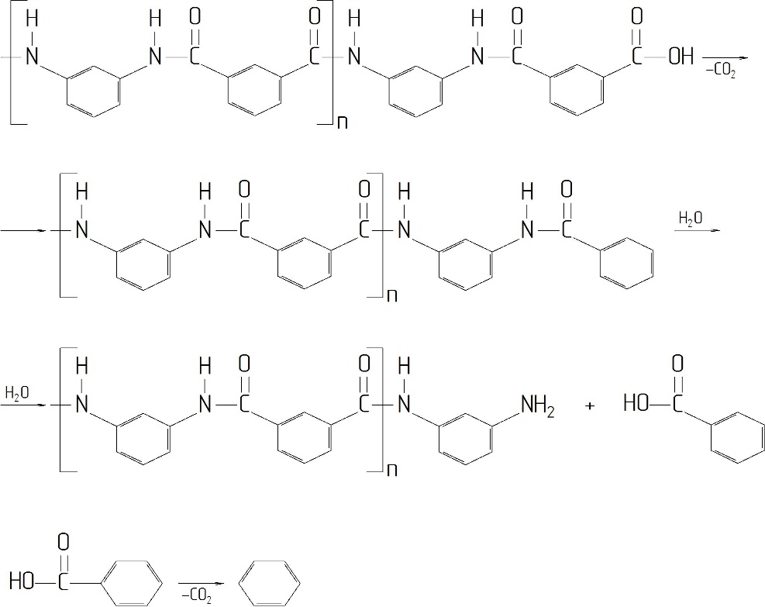
физико-химические основы технологического процесса
7
Термическая деструкция ароматических полиамидов:
- реакция гидролиза фенилона с образованием исходных полимеров:
(1.1)
- реакция декарбоксилирования фенилона и последующий гидролиз с образованием ароматического полиамида и бензойной кислоты (последующая деструкция бензойной кислоты с выделением бензола и углекислого газа):
(1.2)

Slide 8
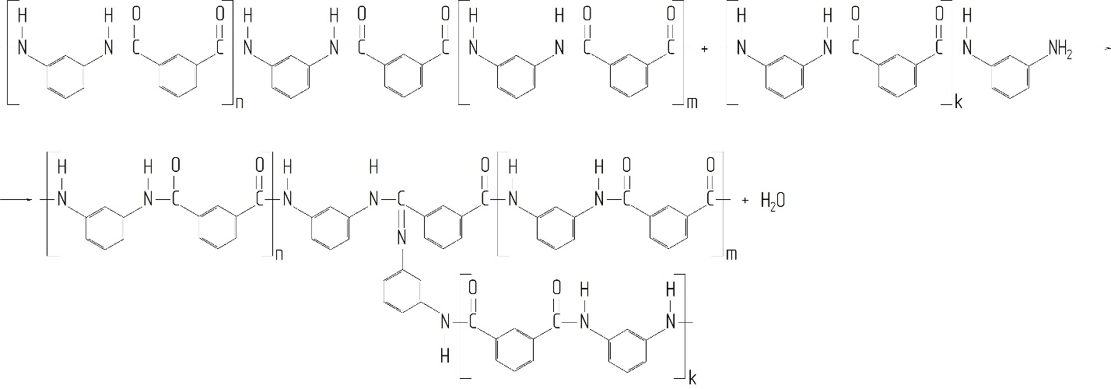
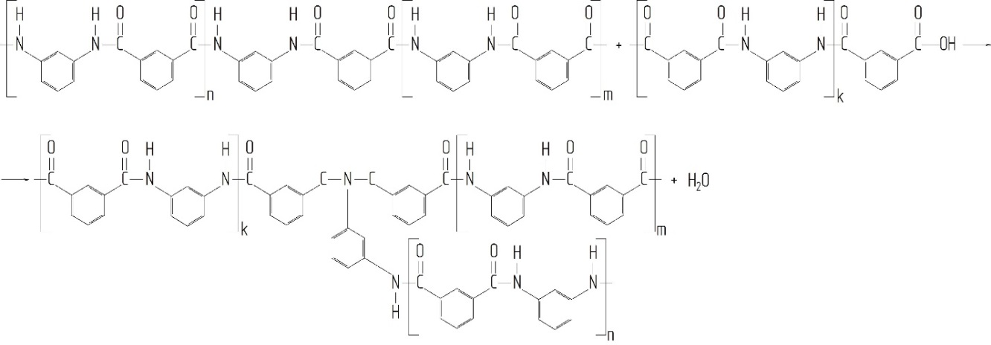
физико-химические основы технологического процесса (окончание)
8
- взаимодействие фенилона и исходных полимеров с образованием молекул воды:
(1.3)
(1.4)

Slide 9
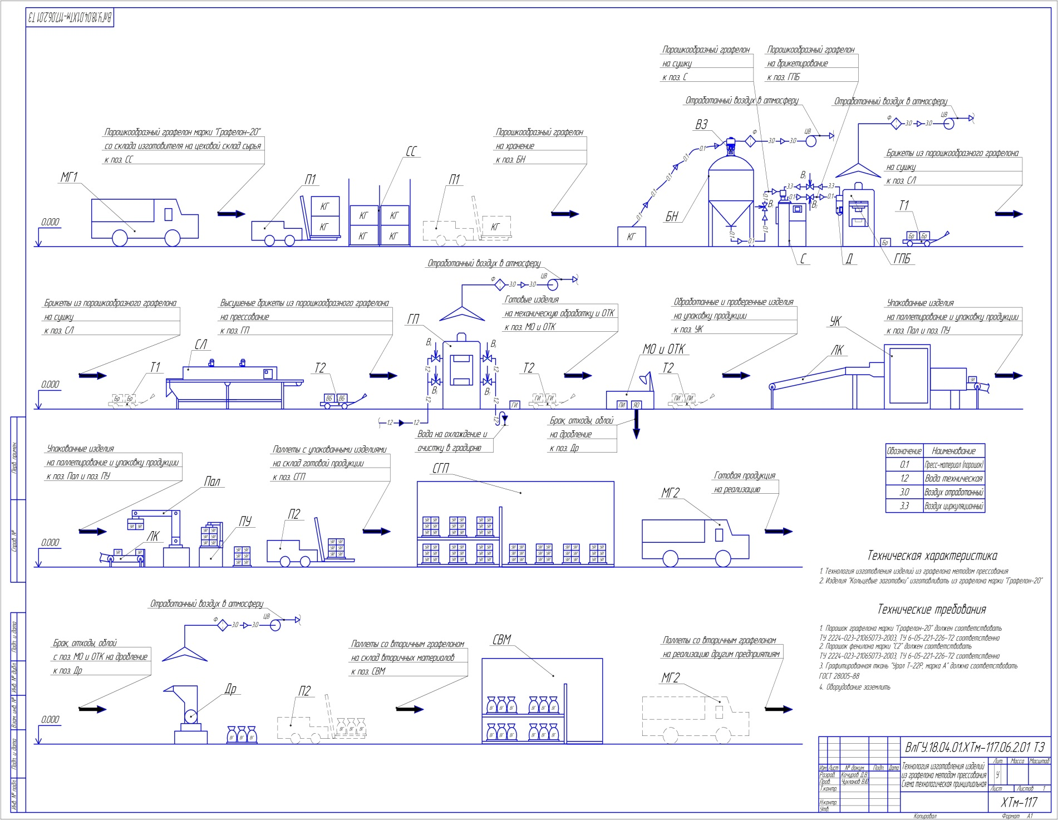
Технологическая схема производства
9

Slide 10
выводы
10
Основные достоинства пресс-материала графелон:
химически устойчив в кипящей воде, к действию топлив, масел, некоторых минеральных и органических кислот, щелочам, спиртам, углеводородам, эфирам;
обладает стойкостью к длительному тепловому (при 220-250°С) и атмосферному старению, устойчив к действию радиационного облучения и плесневым грибкам;
не горит;
изделия из графелона характеризуются высокими прочностными и диэлектрическими свойствами в интервале температур от –70 до +250°С;
высокая рабочая теплостойкость изделий (до +270°С);
низкая температура хрупкости изделий (до –70°С);
низкий коэффициент трения и повышенная износостойкость изделий из него (повышенные антифрикционные свойства);
хорошая стабильность размеров получающихся изделий из него;
практически не набухает в воде, в среде большинства углеводородов и других органических жидкостей;
легкость последующей механической обработки изделий после изготовления.
Основные недостатки пресс-материала графелон:
растворяется в концентрированной серной и азотной кислотах, диметилацетамиде, диметилформамиде, феноле и некоторых других углеводородах;
трудность переработки в изделия, обусловленная как низкой текучестью расплава даже при температуре размягчения (+330°С), так и высокой вязкостью расплава (10⁶ - 10⁷ Па$∙$с);
небольшой интервал переработки графелона (около +330-350$℃$);
высокая гигроскопичность (способность поглощать влагу из окружающей среды);
низкая гидролитиче­ская стойкость и недостаточная термостабильность;
слабая совместимость с пластификаторами и стабилизаторами;
невозможность использования серийного оборудования для переработки графелона в изделия;
невысокая устойчивость к УФ-излучению.

Slide 11
Спасибо за внимание!!!

